Slide 1
CJJ04_10
Klára Osolsobě
osolsobe@phil.muni.cz

Slide 2
Slovesné paradigma, konjugační typ
Podle prézentního kmene (5 tříd - mimo toto dělení zůstanou slovesa izolovaná)
Podle minulého kmene (tzv. kmen infinitivní, vyčleňovaný jako samostatný v některých mluvnicích, např. v PMČ, zde považujeme za variantu kmene minulého). 6 tříd podle kmene minulého (bezezbytku, tj. včetně izolovaných sloves)
konjugační typ - obě klasifikace - podoba obou kmenů

Slide 3
Podle kmene přítomného (opěrný tvar je 3. osoba singuláru indikativu prézentu aktiva)
-e-0 (nes-e-0, peč-e-0, ber-e-0, maž-e-0, tř-e-0)
-ne-0 (tisk-ne-0, mi-ne-0, zač-ne-0)
-je-0 (kry-je-0, kupu-je-0)
-í-0 (pros-í-0, trp-í-0, sáz-í-0)
-á-0 (děl-á-0)

Slide 4
Mění se kmenotvorná přípona a soubor osobních koncovek je unifikovaný
nes-0-u | peč-0-u | maž-0-u/-i | ber-0 -u | tř-0-u | tisk-n-u | mi-n-u | zač-n-u | kry-j-u/-i | kup-uj-u/-i | pros-í-m | trp-í-m | sáz-í-m | děl-á-m
nes-e-š | peč-e-š | maž-e-š | ber-e-š | tř-e-š | tisk-ne-š | mi-ne-š | zač-ne-š | kry-je-š | kup-uje-š | pros-í-š | trp-í-š | sáz-í-š | děl-á-š
nes-e-0 | peč-e-0 | maž-e-0 | ber-e-0 | tř-e-0 | tisk-ne-0 | mi-ne-0 | zač-ne-0 | kry-je-0 | kup-uje-0 | pros-í-0 | trp-í-0 | sáz-í-0 | děl-á-0
nes-e-me | peč-e-me | maž-e-me | ber-e-me | tř-e-me | tisk-ne-me | mi-ne-me | zač-ne-me | kry-je-me | kup-uje-me | pros-í-me | trp-í-me | sáz-í-me | děl-á-me
nes-e-te | peč-e-te | maž-e-te | ber-e-te | tř-e-te | tisk-ne-te | mi-ne-te | zač-ne-te | kry-je-te | kup-uje-te | pros-í-te | trp-í-te | sáz-í-te | děl-á-te
nes-0-ou | peč-0-ou | maž-0-ou/-í | ber-0-ou | tř-0-ou | tisk-n-ou | mi-n-ou | zač-n-ou | kry-j-ou/-í | kup-uj-ou/-í | pros-0-í | trp-0-í | sáz-ej-í | děl-aj-í

Slide 5
Mění se kmenotvorná přípona a soubor osobních koncovek je unifikovaný

Slide 6
-e-

Slide 7
-ne-

Slide 8
-je-

Slide 9
-í-

Slide 10
-á-

Slide 11
Podle kmene minulého (opěrný tvar je tvar maskulina singuláru l-ového participia)/infinitivního (opěrný tvar je infinitiv)
kry-0-l | nes-0-l | pek-0-l | tisk-0-l tisk-nu-l | mi-nu-l | zač-nu-l | tř-e-l | trp-ě-l | sáz-e-l | pros-i-l | zač-a-l | maz-a-l | br-a -l | děl-a-l | kup-ova-l
krý-0-t | nés-0-t | péc-0-t | tisk-nou-t | mi-nou-t | zač-nou-t | tř-í-t | trp-ě-t | sáz-e-t | pros-i-t | zač-í-t | maz-a-t | br-á-t | děl-a-t | kup-ova-t
kry-0-t(-ý/-í) | nes-0-en(-ý/-í) | peč-0-en(-ý/-í) | tišt-0-ěn(-ý/-í) tisk-nu-t(-ý/-í) | min-nu-t(-ý/-í) | zač-nu-t(-ý/-í) | tř-e-n(-ý/-í) | trp-ě-n(-ý/-í) | sáz-e-n(-ý/-í) | pros-0-en(-ý/-í) | zač-a-t(-ý) zač-e-tí | maz-á/a-n(-ý/í) | br-á/a-n(-ý/í) | děl-á/a-n(-ý/í) | kup-ova/ová-n(-ý/-í)

Slide 12
Podle kmene minulého (opěrný tvar je tvar maskulina singuláru l-ového participia)/infinitivního (opěrný tvar je infinitiv)

Slide 13
kmenotvorný sufix nulový (typy se liší kořenovou finálou, u některých typů jsou dublety)
nes-0-l-0 – 1. třída prézentní, bez měkčení (s alternací i bez ní)
pek-0-l-0 – 1. třída prézentní, s alternací veláry (např. k-č)
tisk-0-l-0 – 2. třída prézentní
kry-0-l-0 – 3. třída prézentní

Slide 14
kmenotvorný sufix –nu (liší se uzavřeností/ otevřeností kořene, dublety – nespis.)
mi-nu-l-0 – 2. třída prézentní
tisk-nu-l-0 – 2. třída prézentní
zač-nu-l-0 – 2. třída prézentní

Slide 15
kmenotvorný sufix -e-/-ě
tř-e-l-0 – 1. třída prézentní
trp-ě-l-0 – 4. třída prézentní (s nulovým kmenotvorným sufixem
v imperativu)
sáz-e-l-0 – 4. třída prézentní (s nenulovým kmenotvorným sufixem
v imperativu)

Slide 16
kmenotvorný sufix –i (malá skupina sloves s neslabičným infinitivem má v inf. –í: ct- í -t)
pros-i-l-0 – 4. třída prézentní
í

Slide 17
kmenotvorný sufix -a
br-a-l-0 – 1. třída prézentní, bez měkčení
maz-a-l-0 – 1. třída prézentní, s měkčením (např. z-ž)
za-č-a-l-0 – 2. třída prézentní
děl-a-l-0 – 5. třída prézentní

Slide 18
kmenotvorný sufix -ova
kup-ova-l-0 – 3. třída prézentní

Slide 19
Variantní tvary u sloves
- uveďte příklady na:
Variantní infinitiv
Variantní tvary indikativu prézentu aktiva
Variantní imperativ
Variantní l-ové příčestí
Variantní pasivní příčestí
Variantní tvar transgresívu

Slide 20
Tvarová variantnost závisí na
variantnosti koncovek (osobní, participií, infinitivní)
variantnosti kmenotvorných přípon
variantnosti kořene
variantnosti prefixu

Slide 21
Variantní infinitiv
Variantní koncovka : -t/-ti; -i/-t
Variantní kmenotvorná přípona: -í-t/-nou-t; -i/-t/-nou-t
Variantní podoba kořenového vokálu
Variantní podoba prefixu

Slide 22
Variantní tvary indikativu prézentu aktiva
Variantní tvary 1. os. sg.
Variantní tvary 3. os. pl.
Variantní tvary 1. os. pl.
Variantní tvary 2. os. sg.
Variantní tvary 3. os. sg.

Slide 23
Variantní tvary u sloves
- uveďte příklady na:
Variantní infinitiv: péc-i/-t, nés-t/-ti, poč-í-t/-ti/poč-nou-t/-ti, klí-0-t/-ti/kle-0-t-ti, se-dr-a-t/-ti/s-dr-á-t/-ti
Variantní tvary indikativu prézentu aktiva: píš-0-u/-i, kop-0-u/-á-m, kop-e-me/-e-m, jsi/seš, je/jest
Variantní imperativ: kop-0-0/-ej-0, skač-0-0/skák-ej-0
Variantní l-ové příčestí: zap-nu-l/-0-l/-ja-l,-0-0
Variantní pasivní příčestí: od-sá-0-n/-0-t, ode-t-nu-t/od-ť-a-t, tišt-0-ěn/tisk-nu-t
Variantní tvar transgresivu: maž-0-e/maz-aj-e, pek-0-a/peč-0-e

Slide 24
Najděte
variantní infinitiv s alternací finální souhlásky kořene;
variantní infinitiv se samohláskovou alternací kořenové samohlásky;
variantní imperativ s alternací iniciálního konsonantu kořene;
variantní pasivní příčestí s alternací finální souhlásky kořene;
variantní transgresiv s alternativní kmenotvornou příponu.

Slide 25
Může mít?
variantní infinitiv alternaci finální souhlásky kořene? pře-vléc-0-i/pře-vlék-nou-t
variantní infinitiv samohláskovou alternace kořenové samohlásky? klí-0-t/kle-0-t
variantní imperativ alternaci iniciálního konsonantu kořene? řek-n-i/rc-0-i
variantní pasivní příčestí alternaci finální souhlásky kořene? mraž-0-en/mraz-0-en
variantní transgresiv alternativní kmenotvornou příponu? s-tisk-0-ši/ s-tisk-nu-vši, maž-0-e/maz-aj-e

Slide 26
Složitější případy
V češtině je řada sloves, která nelze jednoduše zařadit ke vzoru, ačkoli je lze zařadit do třídy. Jde o nepravidelná slovesa, která mají neobvyklou kombinaci prézentního a minulého kmene: např. bát se, mít, stát se aj. Existují rovněž slovesa, která přecházejí od jednoho konjugačního typu k jinému (různou měrou kolísají mezi „vzory“): např. myslit/myslet („prosí“/„trpí“), musit/muset („prosí“/„sází“), sypat („bere“/„dělá“), klouzat („maže“/„dělá“), navléci/navléknout („peče“/„tiskne“) aj.

Slide 27
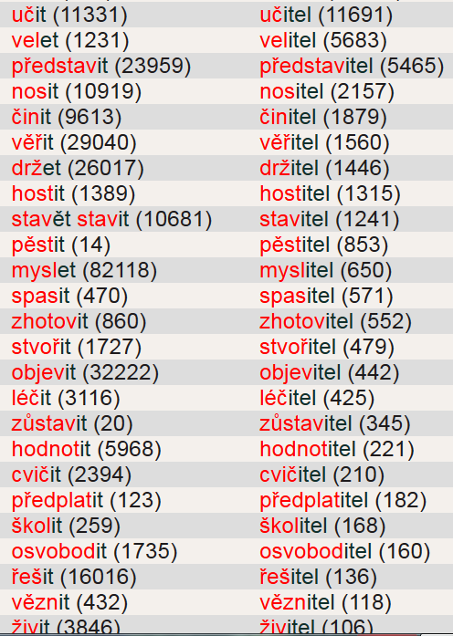
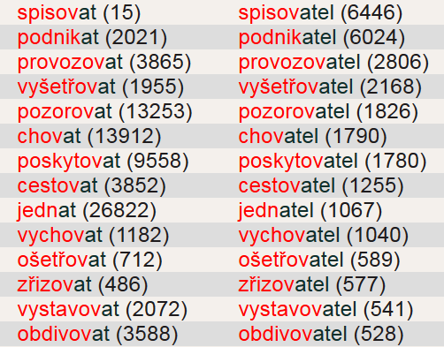
Sledujte kmenotvornou příponu tvarů od kmene minulého a její podíl na derivaci

Slide 28
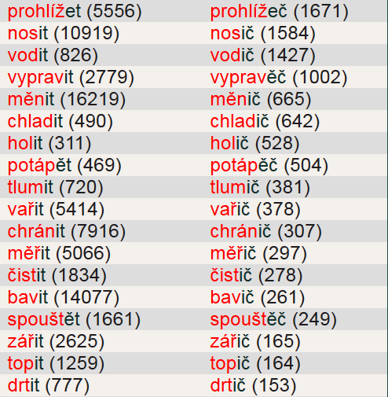
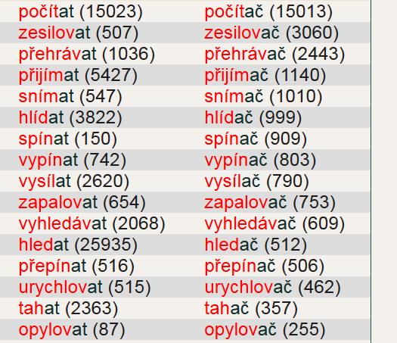
Sledujte kmenotvornou příponu tvarů od kmene minulého a její podíl na derivaci

Slide 29
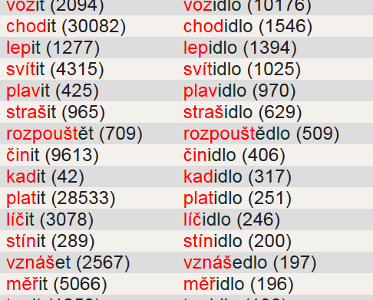
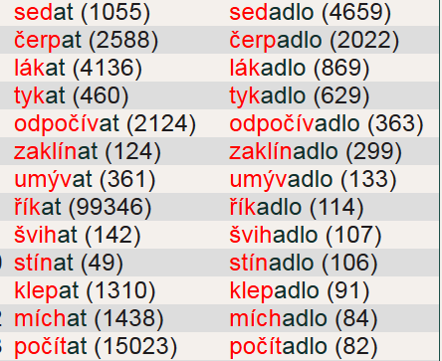
Sledujte kmenotvornou příponu tvarů od kmene minulého a její podíl na derivaci

Slide 30
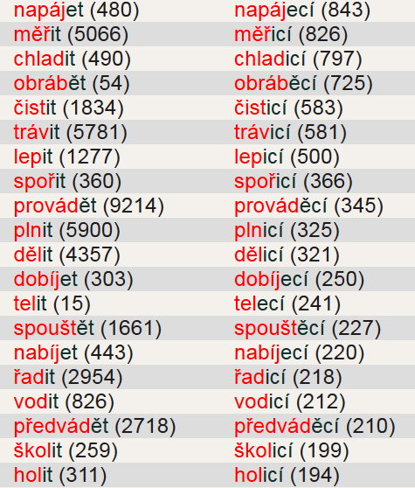
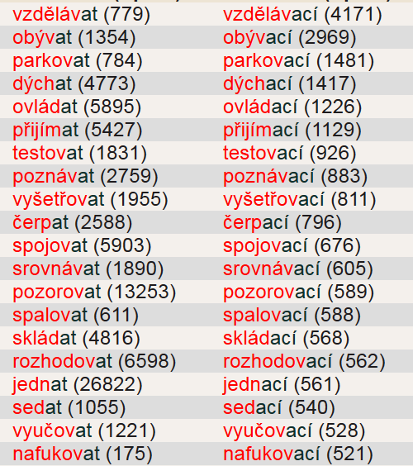
Sledujte kmenotvornou příponu tvarů od kmene minulého a její podíl na derivaci

Slide 31
Podíl kmenotvorných přípon na derivaci
Zahrnují všechny deriváty od sloves ve své morfémové struktuře kmenotvornou příponu ?
Které třídy sloves mají omezený derivační potenciál?
Platí tato omezení bez výjimek?

Slide 32
-0-, -e-, -nu-
přá-0-l → pří-0-tel
zř-e-l → zř-e-tel
bi-0-l → bi-0-č bi-0-l → bi-0-dlo
či-0-l → či-0-dlo
ry-0-l → rý-0-č ry-0-l → ry-0-dlo
kry-0-l → krý-0-č (V pravidlech najdeme další pozoruhodné výrazy: kopáč je české označení hráče , borec útočníka ( forward ) a krýč záložníka ( halfback ).)
my-0-l → my-0-č-k-a my-0-l → mý-0-dlo
pi-0-l → (čaj)pí-0-č (Máte čaj . . . ? Já jsem . . . čajpíč ! … a ten popelník udělal PRÁSK BUM ! a rozptýlil tam pár těch pivních píčů )
cht-ě-l → cht-í-č
tisk-0-l → tisk-0-(a)cí/ tisk0-(a)dlo, hnět-0-l → hnět-0-(a)cí, dosáh-0-l → dosaž-0-(i)telný

Slide 33
Uveďte příklady sloves, která
a) nemají verbální substantivum
b) mají dvě různé formy verbálních substantiv (Nemám na mysli dvojice lišící se prefixem jako čtení – přečtení, kde každé ze substantiv patří k jinému slovesnému lexému: číst – čtení, přečíst – přečtení)
c) mají otevřený kořen
d) mají uzavřený kořen
e) mají nulový kmenotvorný sufix v l-ovém příčestí

Slide 34
Ilustruj na příkladech alomorfy (které jsou pouze verbální a které jsou jmenné, které jsou obojí )
Alomorfy s významem „zaznamenávat písmem“ ps, piš, pís, píš, pis
Alomorfy s významem „předávat“ sl, šl, sel, síl
Alomorfy s významem „způsobit, aby se rychle pohyboval pryč“ hn, hon, žen
Alomorfy s významem „pohybovat se o kapalině“ téc, tek, teč, toč, tok
Alomorfy s významem „mluvit“ říc, řek, řeč, rc, rč, řč, řk, rok, řík,
Alomorfy s významem „dávat dohromady jedno přes druhé“ plés, plet, pleť, plot, plét, plít

Slide 35
Jazykové hádanky?
Jaký je základní tvar slovesa na 3?
Ke které slovesné třídě/ ke kterému vzoru mohu patřit slovesa, která mají základní tvar tři písmena (třeba být, mít, …)?
Existuje v češtině sloveso, jehož určitý tvar končí na t?
Může přísudkový tvar slovesa v češtině končit na jinou souhlásku než m, š, l, j?
Existuje český slovesný tvar, který by zároveň měl význam imperativu a indikativu?
Na tel končí v češtině kolem tisícovka substantiv, může na tel končit slovesný tvar?
V češtině se hláska [e] graficky realizuje jako e nebo jako ě. Jaká je distribuce obou variant v koncovkách českých sloves?

Slide 36
Na příště
Na příští seminář je třeba vypracovat krátký úkol ve formě on-line testu.
Na úkol máte 30 minut a jej jej třeba vypracovat do příští středy 00.00 hod.
Na začátku příští hodiny projdu řešení. Připravte si otázky na nejasnosti.
Těm, kteří bez omluvy odevzdají úkol pozdě, bude úkol počítán jako nesplněný. Ti, kteří budou mít více než tři nesplněné(pozdě odevzdané úkoly, nebudou připuštěni ke zkoušce (= opakování ročníku). Známka ze zkoušky se bude skládat z dílčích známek za odevzdané domácí úkoly a ze známky ze závěrečného on-line testu.

